Slide 1
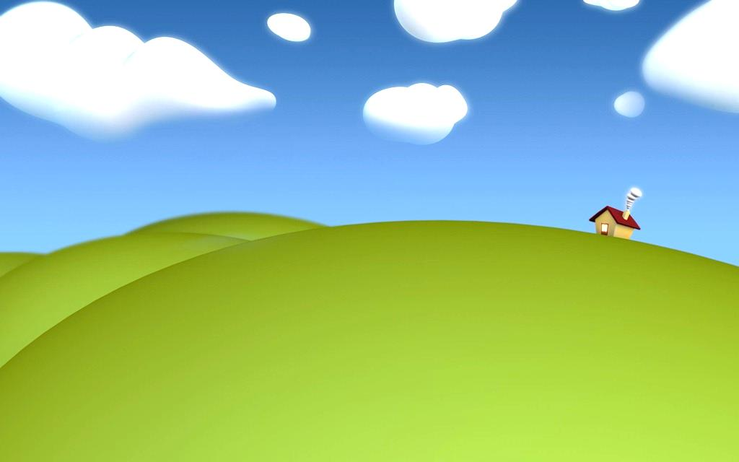


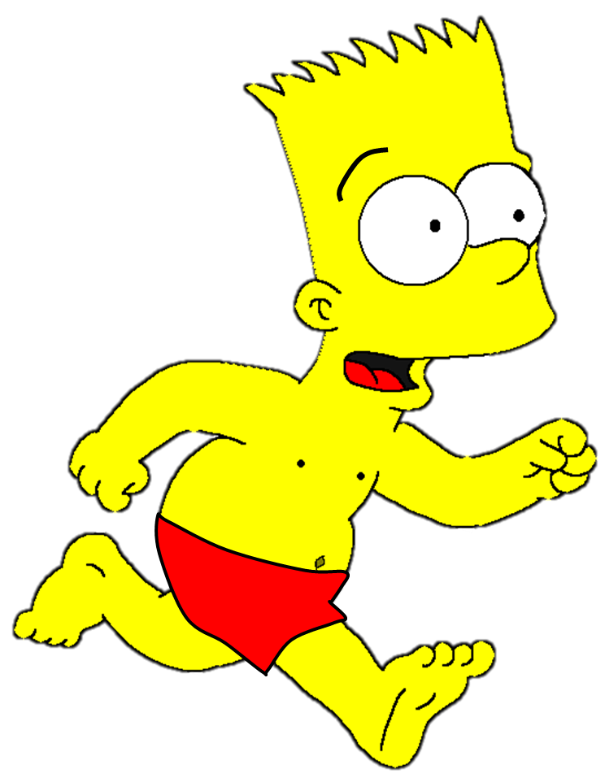
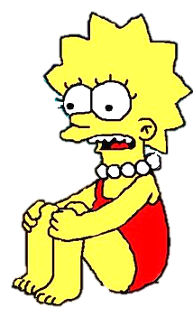
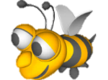
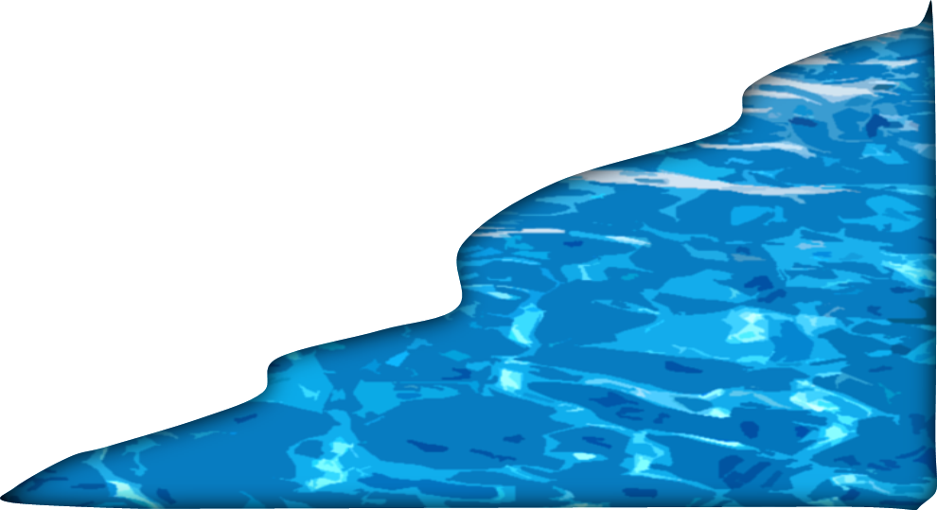
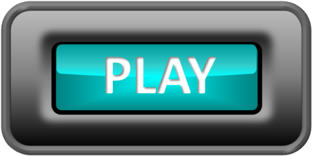

Slide 2
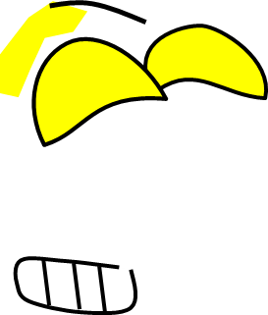


The bee stung Bart’s …
eyebrow
shoulder
elbow
1/18

Slide 3
The bee stung Bart’s …
nose
tongue
mouth
2/18

Slide 4
The bee stung Bart’s …
leg
foot
toe
3/18

Slide 5
The bee stung Bart’s …
arm
hand
tummy
4/18

Slide 6
The bee stung Bart’s …
finger
hand
toe
5/18

Slide 7
The bee stung Bart’s …
arm
finger
leg
6/18

Slide 8
The bee stung Bart’s …
tummy
chest
back
8/18

Slide 9
The bee stung Bart’s …
ear
nose
mouth
7/18

Slide 10
The bee stung Bart’s …
mouth
eye
shoulder
9/18

Slide 11
The bee stung Bart’s …
hand
leg
mouth
10/18

Slide 12
The bee stung Bart’s …
hand
back
knee
11/18

Slide 13
The bee stung Bart’s …
neck
back
knee
13/18

Slide 14
The bee stung Bart’s …
mouth
eye
head
12/18

Slide 15
The bee stung Bart’s …
back
eyelid
mouth
14/18

Slide 16
The bee stung Bart’s …
back
knee
mouth
15/18

Slide 17
The bee stung Bart’s …
tongue
eye
back
16/18

Slide 18
The bee stung Bart’s …
ankle
lips
toe
17/18

Slide 19
The bee stung Bart’s …
eyebrow
shoulder
chest
EXIT
18/18

